Slide 1

Corso Java Base
… ripasso …

Slide 2

Argomenti
1- Caratteristiche del Linguaggio Java
2 - Software
3 - Sintassi
4 - Modificatori
5 - Eccezioni

Slide 3
1 – Caratteristiche del Linguaggio Java

Slide 4

Cos’è java ?
Un linguaggio:
    object-oriented,
    interpretato,
    robusto, sicuro,
    portabile,
    multithreaded,
    dinamico.

Slide 5

Chi ha inventato Java?
Un team della Sun guidato da James Gosling
Java nel 1990 si chiamava Oak
Doveva servire come linguaggio di programmazione per device elettronici
Nel 1994 fu adottato per la tecnologia Internet
Fu scritto il web browser Hotjava
Notes:
Nel 1990, Sun Microsystems iniziò un progetto interno conosciuto come Green Project per lavorare ad una nuova tecnologia. Il suo team originalmente considerava C++ come il linguaggio da usare ma presto fu abbandonato per un intero nuovo linguaggio chiamato Oak.
Nel 1992, il Green Project il suo interesse diretto verso la realizzazione di dispositivi altamente interattivi per l’industria della TV Cavo.Questo fallì.
Nel 1994, fu riattivato il focus dell’originale team, questa volta per l’uso della tecnologia Internet. Fu scritto un piccolo web browser di nome HotJava. Oak venne rinominato in Java dopo aver saputo che Oak era già un nome coperto da trademark.
Nel 1995, Java fu pubblicamente rilasciato
Nel 1996, fu rilasciato Java Development Kit (JDK) 1.0
Nel 2002, fu rilasciato JDK 1.4 (nome in codice Merlin), la versione più largamente usata
In 2004, fu rilasciato JDK 5.0 (nome in codiceTiger)
Il nome Java fu adottato in un caffé locale frequentato da alcuni dei membri.
Non è chiaro se il nome fosse un acronimo o no.
Quindi alcune relazioni riportano che esso rappresenta le iniziali di James Gosling, Arthur Van Hoff, and Andy Bechtolsheim.
Altre che è un acronimo di Just Another Vague Acronym.

Slide 6

Java
Nessuna aritmetica dei puntatori
Garbage collection automatica
Molto simile al C

Slide 7

Java è object oriented
O.O. è naturale
Supporta l’ereditarietà
Supporta l’overloading e l’overriding dei metodi
Supporta l’incapsulamento (information hiding)
Interfacce
Non supporta la ereditarietà multipla
Tutti gli oggetti sono manipolati per reference

Slide 8

Java è distribuito
Disegnato per lavorare in rete
Supporta vari livelli di connettività in rete

Slide 9

Java è interpretato
Il compilatore genera il bytecode
Il bytecode è indipendente dall’architettura su cui viene generato
Il bytecode viene poi interpretato

Slide 10

Java è robusto
Dimensioni del linguaggio minori di altri linguaggi
Il programmatore non si deve preoccupare della memoria

Slide 11

Java è sicuro
Il bytecode è sottoposto ad un processo di verifica
Il bytecode gira nell'ambiente della JVM (Java Virtual Machine) e non può accedere ad aree protette della memoria.
Security Manager

Slide 12

Java è portabile
Il bytecode è indipendente dall’architettura
Write once, run everywhere

Slide 13
Gira su differenti piattaforme
class HelloWorld {
public static void main(String args[ ]) {
System.out.println(“Hello World!”);
}
}
Programma Java
Compiler
Interpreter
Interpreter
Interpreter
Hello World!
Hello World!
Hello World!
Win32
Solaris
MacOS

Slide 14

Java è multithreadead
Supporto per i thread
Supporto a metodi synchronized

Slide 15

Java è dinamico
Java carica dinamicamente le classi quando ne ha bisogno

Slide 16

Bytecode
Istruzioni compilate, portate al livello più basso possibile prima di diventare dipendenti dalla macchina
Creare il bytecode è circa l’80% del lavoro di compilazione
Il restante 20% è ottenuto a run-time dalla JVM

Slide 17
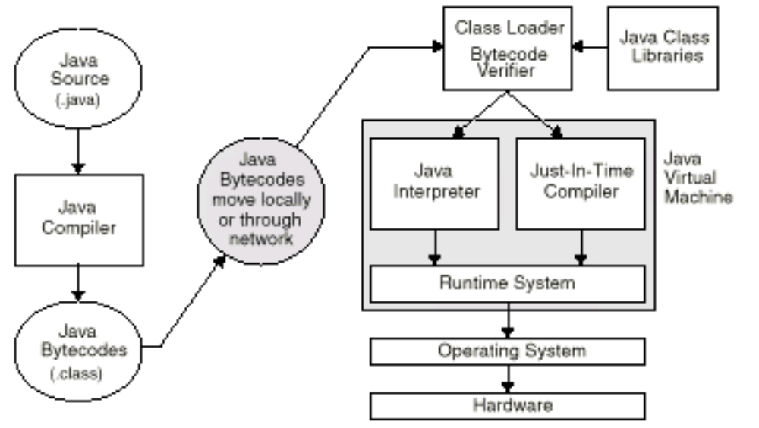
Percorso di un bytecode

Slide 18

2 – Software

Slide 19

Java Software Development Kit
Le API della piattaforma Java:
1. Java 2 Platform, Standard Edition (J2SE)
  Core Java Platform riservato alle applicazioni in esecuzioni su workstations
2. Java 2 Platform, Enterprise Edition (J2EE)
  Ad approccio component-based riservato allo sviluppo di applicazioni enterprise distribuite su più livelli
3. Java 2 Platform, Micro Edition (J2ME)
  Riservato a applicazioni stand-alone su piccoli dispositivi

Slide 20
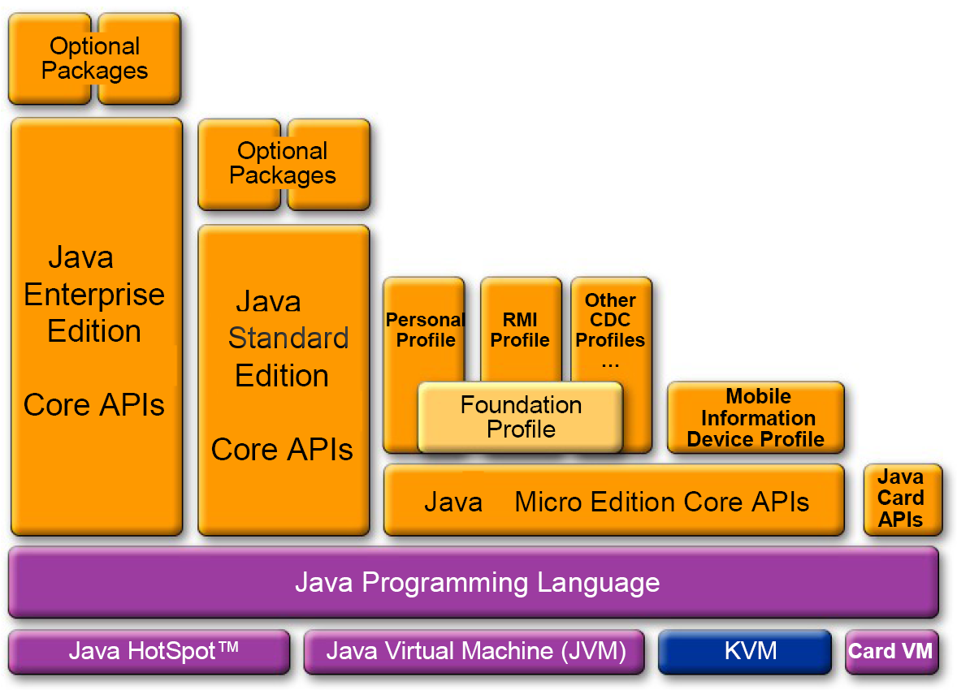
La piattaforma java

Slide 21

package
Un package è una raccolta di classi ed interfacce che gestiscono una particolare materia.
Il JDK contiene un certo numero di package racchiuse in un file compresso di estensione jar
Ogni file di estensione jar corrisponde ad una determinata libreria che gestisce un determinato progetto

Slide 22
JDK
Java Development Kit (JDK)
  E’ un insieme di tools Java tools per lo sviluppo dei programmi Java
  Consiste di Java API, Java Compiler, and JVM
Java Application Programming Interface (API)
  E’ codice precompilato organizzato in packages di argomenti simili
JDK
Java Virtual Machine (JVM)
E’ il contenitore dove gira il bytecode Java compilato
JRE
MyProgram.java
Java Virtual Machine
Java API
Hardware - Based Platform

Slide 23

Esempi file jar
rt.jar (libreria base di java)
catalina.jar (libreria tomcat)
RXTXcomm.jar (libreria di gestione porte seriali e parallele)

Slide 24
Alcune librerie (rt.jar)
java.applet | Package che tratta gli applet, cioè piccole applicazioni che girano "incastrate" nella pagina Web.
java.awt | Abstract Window Toolkit. Si tratta di un package che tratta tutti gli oggetti grafici che possiamo trovare in una finestra, come bottoni, pannelli, menù, ecc.
java.rmi | Package per la gestione degli oggetti distribuiti scritti in java.
java.lang | Package che tratta la gestione di tutti gli elementi del linguaggio java come interi, stringhe, ecc. Particolare importanza va alla classe java.lang.Object che è la classe origine di tutte le altri, insomma la radice dell'albero di tutte le classi.

Slide 25
Alcune librerie (rt.jar)
java.io | Package che tratta la gestione di input/output dei files.
java.net | Package che tratta la gestione della rete. Ci si trovano oggetti come Socket e URL.
java.util | Package per le operazioni di utilità.
java.security | Package per la gestione della sicurezza in Java.
java.sql | Package per la gestione dei database
java.text | Package per il trattamento dei testi

Slide 26

Tool di sviluppo
javac compilatore
java interprete
appletviewer visualizzatore di applet
javadoc.exe. Permette di generare documentazione dei programmi java in formato html estraendo tutto ciò che si trova commentato tra i simboli /** ..... */

Slide 27

CLASSPATH
E’ la variabile di ambiente che contiene gli identificativi di tutte le directory a partire dalle quali la JVM cerca le classi che le occorrono
Esempio per ambiente Windows:
  set classpath=.;c:\unpathdelleclassi\mieclassi.jar;c:\ilpathdialtreclassi
Esempio per ambiente Unix:
export classpath=.:usr/local/unpathdelleclassi/mieclassi.zip:usr/local/ilpathdialtreclassi

Slide 28

3 – Sintassi

Slide 29
Sintassi
Alfabeto, tipi di dati, variabili, operatori
  L'alfabeto utilizzato da Java è l'UNICODE, un'estensione a 16 bit del codice ASCII che permette la visualizzazione di un'ampia gamma di simboli utilizzati in tutto il mondo. (ftp.unicode.org )
Istruzioni condizionali e cicli
  Le istruzioni condizionali consentono di regolare il flusso di esecuzione del programma secondo le necessità, ramificandolo in base al risultato di un confronto sul valore di una variabile o di un'espressione.
Array
  Un array è una collezione di oggetti istanze della classe Object.
Classi ed oggetti
  I due concetti che fanno capo alla OOP sono Classe (modello) e Oggetto che è l’istanza della Classe. In pratica nella teoria degli insiemi la Classe rappresenta l’insieme e l’Oggetto un elemento dell’insieme.

Slide 30
Alfabeto
Istruzioni che rappresentano le singole operazioni Java.
Commenti // ; /* xxx */ ; /** xxx */
Identificatori che sono i nomi che identificano le classi, i metodi o le variabili.
Costanti sono valori considerati in sé, a cui non viene assegnato un nome.
Espressioni che sono sequenze di variabili e operatori utilizzati per eseguire determinate operazioni restituendo un risultato.

Slide 31

Tipi di dati
Primitivi
  E’ questo un modo di rappresentare la memoria molto semplice che coinvolge al massimo 64 bit. Il valore è direttamente scritto nella posizione di memoria e non si hanno successivi puntatori ad altre posizioni di memoria.
Oggetti
  E’ questo un modo molto più complesso di rappresentare la memoria, dovendo rappresentare tutto un “mondo” in cui convivono metodi e variabili. !

Slide 32
Tipi primitivi
Sono fissi
Una "istanza" di tipo primitivo è generata da una costante
Si agisce su di essi con gli operatori
Una variabile "contiene" un tipo primitivo (il concetto tradizionale di variabile)

Slide 33
Tipi primitivi
Tipi interi | byte 8 bit short 16 bit int 32 bit long 64 bit
Tipo booleano | boolean 1 bit (valori true o false)
Tipo carattere | char 16 bit (carattere Unicode)
Tipi floating-point: | float 32 bit double 64 bit

Slide 34
Oggetti
Sono in numero illimitato (creati dal programmatore)
Una "istanza" di oggetto è generata da un costruttore
Si agisce su di essi con i metodi
Una variabile "riferisce" un oggetto: è un puntatore!

Slide 35

Istruzioni condizionali
Le istruzioni condizionali consentono di regolare il flusso di esecuzione del programma secondo le necessità, ramificandolo in base al risultato di un confronto sul valore di una variabile o di un'espressione.
If then else
condizione ? seVero : seFalso;
Istruzione switch

Slide 36
Istruzioni condizionali
switch (cond) {
case 1:
istr1;
break;
case 2:
istr2;
break;
......
default: istrDefault;
}
if (a == b)
System.out.println("a è uguale a b");
else
System.out.println("a è diverso da b");

Slide 37
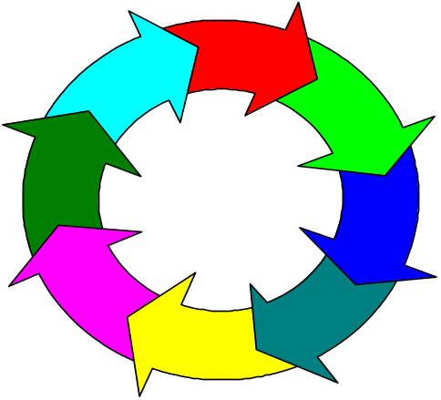
Cicli
I cicli consentono di ripetere l'esecuzione di una o più istruzioni per un numero fissato di volte o fino a quando è verificata una particolare condizione.
        FOR
        WHILE
        DO

Slide 38
Cicli
i = 1;
while ( i <= 5 ) {
System.out.println(i);
i++;
}
i = 1;
do {
System.out.println(i);
i++;
} while ( i <= 5 )
for (int i = 0; i < 5; i++) {
System.out.println(i);
}

Slide 39

Array
Un array è una collezione di oggetti istanze della classe
Gli elementi devono essere dello stesso tipo.
    Esempio:
    String [ ] indirizzi = new String [10];
Gli elementi di un array sono identificati da un indice che inizia dalla posizione 0.

Slide 40
Array
Tutti gli array dispongono di una variabile istanza denominata length che ne indica la lunghezza.
Esempio indirizzi.length.
Java non supporta gli array multidimensionali veri e propri, ma consente di creare array i cui elementi sono a loro volta array con risultato analogo.
Esempio int coppie [ ] [ ] = new int [8] [8];

Slide 41
Classi ed oggetti
I due concetti che fanno capo alla OOP sono Classe (modello) e Oggetto che è l’istanza della Classe.
In pratica nella teoria degli insiemi la Classe rappresenta l’insieme e l’Oggetto un elemento dell’insieme.

Slide 42
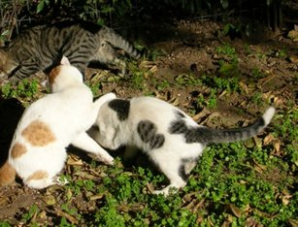


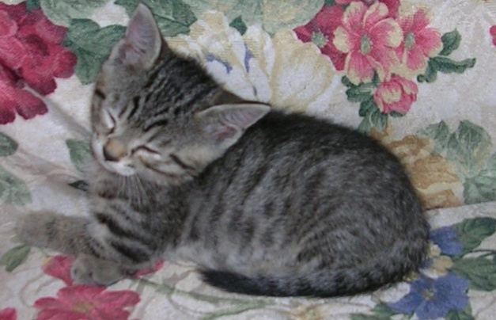
Object Oriented Programming
Classe
Istanza - Oggetto
Istanza - Oggetto

Slide 43
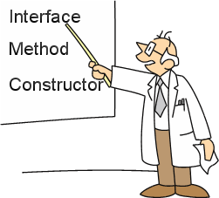
Concetti OOP
Interfaccia
  è una classe di tipo particolare che contiene solo metodi che possono essere utilizzati da più classi.
Metodi
  definiscono i comportamenti degli oggetti di una classe, e quindi costituiscono una parte fondamentale della definizione di quest'ultima.
Costruttore
  Metodo speciale che inizializza un tipo oggetto chiamato al momento di una definizione o quando si utilizza l'operatore new.

Slide 44

Interfaccia
Sintassi:
interface interfaccia {
....
}

Slide 45

Metodo
Corrispondono in pratica a delle funzioni che possono prendere dei parametri e restituire un tipo primitivo, un oggetto o un tipo void.
Sintassi:
TipoDelRisultato nomeMetodo (parametri) {
... corpo del metodo ...
}

Slide 46
Costruttore
Esempio: public class Button extends Component { ............ public Button() { // costruttore senza parametri ....... } public Button(String label) { // costruttore con un parametro di tipo String ....... } }
ha lo stesso nome della classe
non ritorna un valore come gli altri metodi
può prendere in input parametri
e' possibile averne più di uno che diferiscano gli uni dagli altri dal numero dei parametri e dalla tipologia.

Slide 47
Parole Chiave in Java
abstract
default
if
package
synchronized
assert
do
implements
private
this
boolean
double
import
protected
throw
break
else
instanceof
public
throws
byte
extends
int
return
transient
case
false
interface
short
true
catch
final
long
static
try
char
finally
native
strictfp
void
class
float
new
super
volatile
continue
for
null
switch
while
const
goto
Notes:
© Accenture 2005 All Rights Reserved
Course Code #Z16325
ATS Application Programming: Java Programming
2.2 Language Fundamentals
Alcune parole sono riservate al linguaggio Java. Alcune sono riserevate alle funzioni, altre sono semplicemente da non usare (goto e const)

Slide 48
Struttura sorgente java
/*
* Created on Jul 14, 2005
*
* First Java Program
*/
package com.jds.sample;
import java.util.*;
/**
* @author JDS
*/
public class JavaMain extends JavaSuper
implements MyInterface{
public void myMethod(int i) {
…
}
public JavaMain () {
…
}
public static void main(String[] args) {
// print a message
System.out.println("Welcome to Java!");
}
}
class Extra {
….
}
1. Package declaration
Usato per organizzare una collezione di classi.
2. Import statement
Usato per importare cllassi appartenenti ad altri packages
5 . Dichiarazione Classe
Un sorgente java può contenere altre classi all’interno, si chiamano Inner o classi interne
6 SuperClasse
La classe potrebbe essere figlia di un’altra
7 Interfaccia
L’interaccia potrebbe contenere il metodo citato
3. Metodo
Metodo qualsiasi
4. Costruttore
Usato per costruire un’istanza di classe

Slide 49
Casting
Casting è la conversione da un tipo ad un altro
  Implicit casting è l’operazione di casting che avviene in automatico
  Explicit casting quando è richiesta la dichiarazione di casting
Notes:
© Accenture 2005 All Rights Reserved
Course Code #Z16325
ATS Application Programming: Java Programming
2.2 Language Fundamentals
Notes:
(Primitive Casting will be discussed in this presentation)
(Reference Casting will be discussed in the Inheritance presentation in the next coming days)

Slide 50
Casting
  Primitive casting è la conversione tra tipi primitivi
    Widening conversion è il casting da un tipo piccolo ad uno grande
    Narrowing conversion è un casting da un tipo grande ad un tipo piccolo
  Reference casting è la conversione tra oggetti
    Upcasting è la conversione nella gerarchia di ereditarietà verso l’alto
    Downcasting è la conversione nella gerarchia di ereditarietà verso il basso
Notes:
© Accenture 2005 All Rights Reserved
Course Code #Z16325
ATS Application Programming: Java Programming
2.2 Language Fundamentals
Notes:
(Primitive Casting will be discussed in this presentation)
(Reference Casting will be discussed in the Inheritance presentation in the next coming days)

Slide 51
Casting
  Casting tra primitivi e oggetti non sono permessi
  In Java, casting è dichiarato tramite le parentesi ()
Sintassi: <nuovo tipo> nv = (<nuovo tipo>) vv
Notes:
© Accenture 2005 All Rights Reserved
Course Code #Z16325
ATS Application Programming: Java Programming
2.2 Language Fundamentals
Notes:
(Primitive Casting will be discussed in this presentation)
(Reference Casting will be discussed in the Inheritance presentation in the next coming days)

Slide 52
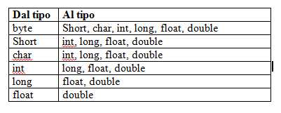
Flusso di casting tra primitivi
widening conversion
char
byte
short
int
long
float
double
narrowing conversion
In tabella sono mostrati tutti i casting che si possono usare senza perdita di informazioni
Notes:
© Accenture 2005 All Rights Reserved
Course Code #Z16325
ATS Application Programming: Java Programming
2.2 Language Fundamentals

Slide 53
Esempio
public static void main(String args[]) {
short age = 20;
char sex = ‘M’;
  byte iq = 80;
int height = 64;
long distance = 300;
float price = 99.99f;
double money = 500.00;
age = sex; // will this compile? NO
sex = iq; // will this compile? NO
iq = (byte) height; // will this compile? YES
distance = height; // will this compile? YES
price = money; // will this compile? NO
sex = (char) money; // will this compile? YES
}
Notes:
© Accenture 2005 All Rights Reserved
Course Code #Z16325
ATS Application Programming: Java Programming
2.2 Language Fundamentals
Notes:
age = sex; // will this compile? NO
sex = iq; // will this compile? NO
iq = (byte) height; // will this compile? YES
distance = height; // will this compile? YES
price = money; // will this compile? NO
sex = (char) money; // will this compile? Yes

Slide 54
Esempio di casting esplicito che non si può fare e che non viene rilevato in fase di compilazione:
// Dichiarazione oggetto Button
Button b = new java.awt.Button("Conferma");
// casting su Component: permesso perché Component è la superclasse di Button
Component c = b; // casting implicito permesso
// casting su TextField: non permesso perché TextField non ha niente a che vedere con Button
TextField t = (TextField)c; // casting esplicito NON permesso
// è a questo punto che si verifica l’errore di conversione in quanto
// la classe Button non possiede il metodo setText()
t.setText("testo"); // ERRORE!!!

Slide 55
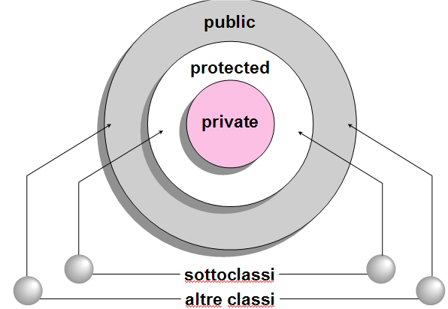
4 – Modificatori

Slide 56
Modificatori
I modificatori (modifier) sono parole chiave aggiunte alle definizioni di:
      classi
      metodi
      variabili
al fine di cambiarne sia la definizione che il comportamento.

Slide 57
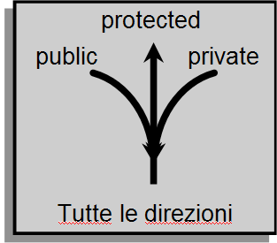
Modificatori
public, protected e private o nessuno
  di controllo all'accesso a classi, metodi e variabili.
static per creare metodi e variabili di classe
abstract per creare classi e metodi astratti
final per finalizzare classi, metodi e variabili
sinchronized utilizzati per i thread
native utilizzato per creare metodi nativi
Possono comparire insieme in più di uno con questo ordine:
<accesso> static abstract synchronized final native

Slide 58

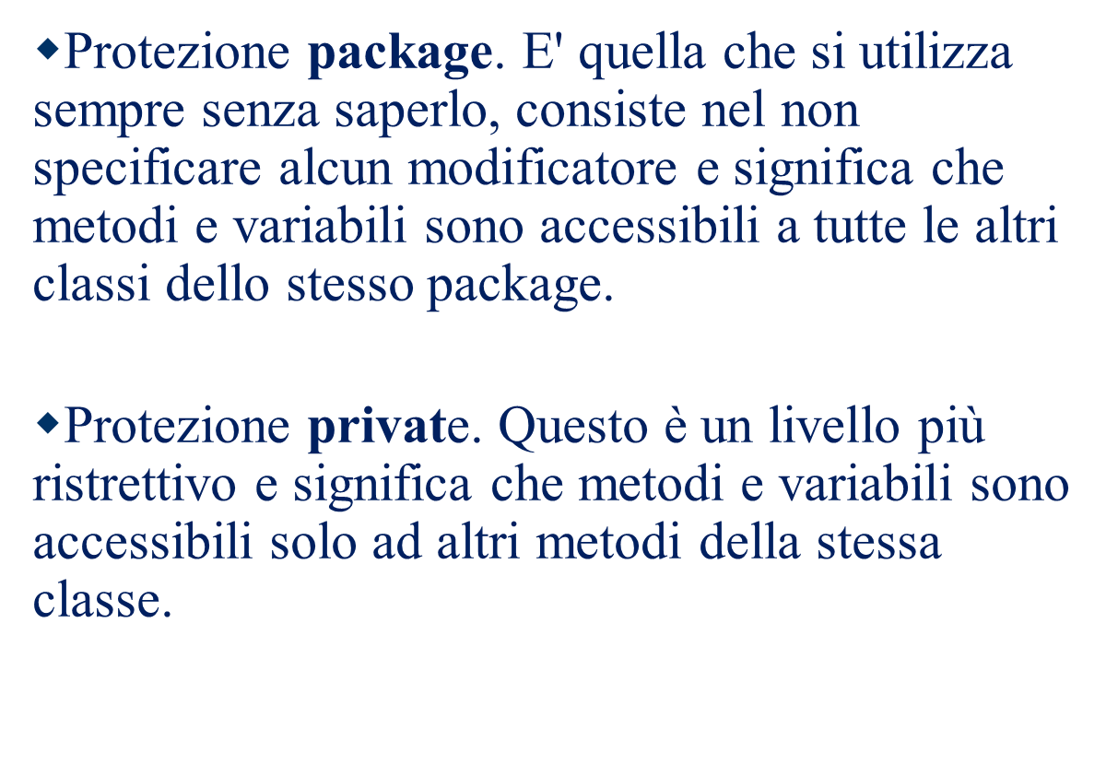
Tipi di protezione

Slide 59
Tipi di protezione
Protezione public. E' la forma opposta alla private e significa che metodi e variabili sono accessibili da tutte le classi Java
Protezione protected. Questa protezione concerne la relazione tra una classe e le sue sottoclassi presenti e future all'interno o all'esterno di un package. In pratica significa che metodi e variabili sono accessibili a tutte le classi dello stesso package più alle sottoclassi esterne anche se fanno parte di un altro package.

Slide 60
Scala di visibilità
massima
visibilità
PUBLIC: visibile ovunque
PROTECTED: visibile al pacchetto e a tutte le sottoclassi
IMPOSTAZIONE PREDEFINITA: visibile al pacchetto
PRIVATE: visibile solo alla classe di appartenenza
minima
visibilità

Slide 61

Riepilogo visibilità
Visibilità | public | protected | package | private
Dalla stessa classe | si | si | si | si
Da ogni classe dello stesso package | si | si | si | no
Da ogni classe fuori del package | si | no | no | no
Da ogni sottoclasse nello stesso package | si | si | si | no
Da ogni sottoclasse fuori del package | si | si | no | no

Slide 62

Accesso variabili private
class Cerchio {
private int x, y, raggio;
public int getRaggio() {
return raggio;
}
public void setRaggio(int value) {
raggio = value;
draw();
doOtherStuff();
}
....
}
// Per leggere la variabile raggio:
Cerchio c = new Cerchio(10,10,20);
int raggio = c.getRaggio();
Per cambiare il raggio:
Cerchio c = new Cerchio(10,10,20);
c.setRaggio(30);

Slide 63

Variabili e metodi di Classe
Per creare una variabile o metodo di classe basta il modificatore static.
Della variabile o metodo dichiarato static esisterà una sola istanza in memoria e potrà essere condivisa quindi da tutte le altre classi.
Un metodo static non può invocare metodi o utilizzare variabili esterne che non siano dichiarate static.

Slide 64
Esempio
public class CountInstances {
private static int numInstances = 0;
protected static int getNumInstances() {
return numInstances;
}
private static void addInstance() {
numInstances++;
}
CountInstances() {
CountInstances.addInstance();
}
public static void main(String args[]) {
System.out.println("Starting with " +
CountInstances.getNumInstances() + " instances");
for (int i = 0; i < 10; ++i)
new CountInstances();
System.out.println("Created " +
CountInstances.getNumInstances() + " instances");
}
}

Slide 65
Classi, metodi e variabili final
Aggiungendo final alla dichiarazione di classe, metodi e variabili si ha:
  Una classe finalizzata, che non può essere estesa da altre classi
  Un metodo finalizzato che non può essere ridefinito
  Una variabile finalizzata, il cui valore non può essere modificato.

Slide 66
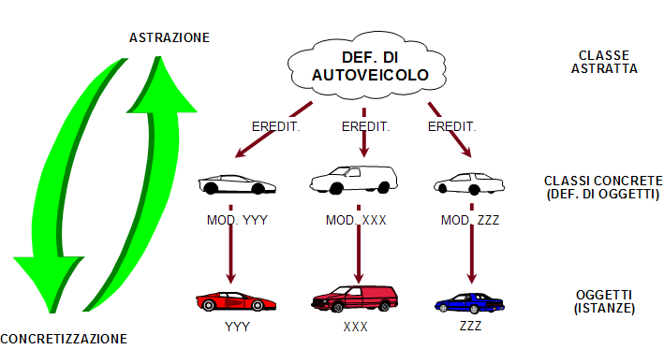
Metodi e classi astratte

Slide 67
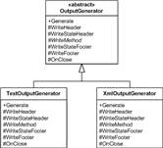
Metodi e classi astratte
Aggiungendo abstract alla dichiarazione di classe, metodi si ha
Una classe astratta il cui unico scopo è quello di fornire informazioni comuni per le sottoclassi; esse non hanno istanze
Un metodo astratto è un metodo che non ha codice, ma che deve essere implementato dalla sottoclassi della classe che li contiene. Possono esistere solo all'interno di classi astratte.

Slide 68
Esempio
public abstract class LaMiaPrimaClasseAstratta {
int anInstanceVariable;
public abstract int unMetodoCheLeSottoclassiDevonoImplementare();
// nessuna definizione
public void doSomething() {
. . . // un metodo normale
}
}
public class UnaClasseConcreta extends LaMiaPrimaClasseAstratta {
public int unMetodoCheLeSottoclassiDevonoImplementare() {
. . . // E' obbligatorio implementare questo metodo }
}
Object a = new LaMiaPrimaClasseAstratta(); NO !!!
Object c = new UnaClasseConcreta(); LECITO

Slide 69
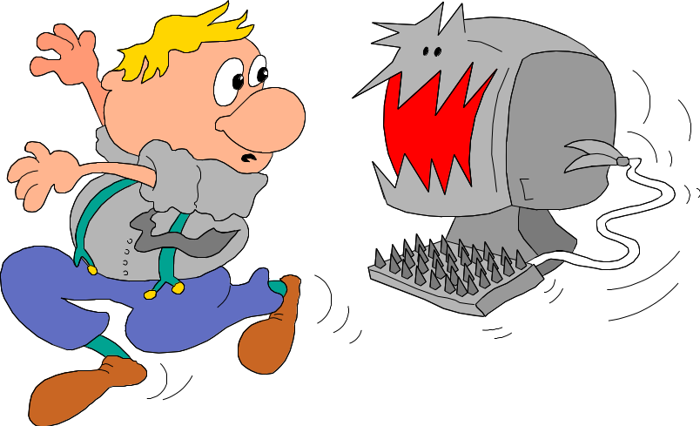
5 – Eccezioni

Slide 70
Eccezioni
Condizione di errore causata dal programma o dal sistema in determinate condizioni.
Le eccezioni possono essere intercettate e gestite da programma.

Slide 71
Eccezioni
Un’eccezione è un oggetto derivato da Exception
Per convenzione le eccezioni hanno
un nome che termina in Exception
Le chiamate ai metodi possono generare eccezioni
Le eccezioni si propagano causando la terminazione del programma con un messaggio di errore se non vengono gestite
E’ possibile “lasciar passare” le eccezioni aggiungendo throws Exception nella dichiarazione del metodo

Slide 72
Gestione eccezioni
Non mettere codice nella catch equivale ad ignorare l’eccezione (non consigliato)
try {
<comando-che-genera-eccezione>
} catch (Exception ex) {
ex.printStackTrace();
}

Slide 73

Lasciar passare le eccezioni
In questo modo la gestione delle eccezioni è delegata al metodo chiamante
class C {
void method(int x) throws Exception {
<comando-che-genera-eccezione>
}
}

Slide 74
Esempio
f() {
...
g()
...
}
g() {
...
h()
...
}
h() {
... ECCEZIONE! ...
}
Se l'eccezione non viene gestita, viene causato un return e dal punto di chiamata viene sollevata una eccezione.
Poi da h() si ritorna in g(), che causa un ritorno in f() che a sua volta causa un ritorno al chiamante di f().
Se nessuno gestisce l'eccezione alla fine il programma termina e l'eccezione viene intercettata dalle librerie di sistema che stampano un messaggio di errore.

Slide 75

Sollevare un’eccezione
Una eccezione è un valore ritornato, quindi se viene sollevata una eccezione bisogna dichiararlo:
  void funzione() throws Exception {
  ...
  throw new Exception("disastro!");
  ...
  }

Slide 76
Eccezione propagata o gestita
f() {
... try {
g();
catch Excepion ex { //eccezione gestita
ex.printStackTrace( );
} …
}
g() throws Exception {// eccezione propagata
... h(); ...
}
h() throws Exception { // eccezione propagata
... ECCEZIONE! ...
throw new Exception("disastro!"); }

Slide 77
Sintassi completa
try {
...
}
catch (MiaEccezione ex) {
...
}
catch (Exception e) {
...
}
finally {
...
}

Slide 78

Gestione grossolana
try {
String fin = args[0];
String fout= args[1];
InputStream in = new FileInputStream(fin);
OutputStream out = new FileOutputStream(fout);
int c;
while( (c=in.read()) != -1)
out.write(c);
in.close();
out.close();
} catch (Exception ex) {
ex.printStackTrace();
}

Slide 79
Eccezioni da gestire
args[0]
throws ArrayIndexOutOfBoundsException
FilelnputStream(String)
throws FileNotFoundException
in.read()
throws IOException

Slide 80
Gestione fine
Si deve inserire una catch() con un parametro di tipo compatibile (cioè uguale o derivato) all'eccezione che si vuole intercettare
Inserendo una catch(Exception ex) si intercettano tutte le eccezioni normali.
Notes:
public class Eccezioni {
public static void main(String [] args) {
InputStream in=null;
OutputStream out=null;
try {
int c;
in=new FileInputStream (args [0] );
out=new FileOutputStream (args [1]);
while( (c=in.read( )) != -1)
out.write (c);
}catch(ArrayIndexOutOfBoundsException ex) {
System.out.println ("not enough args");
}catch(FileNotFoundException ex) {
System.out.println ("file not found");
}catch (IOException ex) {
System.out.println ("I/O error");
}finally{
try {
if (in!=null)
in.close( );
if( out!=null)
out.close( );
} catch(Exception ex) {
ex. printStackTrace ( );
}
}
}
}

Slide 81
Gestione fine
Ci sono altri eccezioni non derivate da Exception, (derivate da RunTimeException e da Error) che vengono generate dal sistema in casi particolari e che non dovrebbero essere normalmente utilizzate.
Le eccezioni vengono provate in ordine, quindi bisogna ordinare le catch() in modo che le eccezioni più generali stiano in fondo (altrimenti certe catch sarebbero irrangiungibili in quanto le catch più generali "catturano tutto").
Notes:
public class Eccezioni {
public static void main(String [] args) {
InputStream in=null;
OutputStream out=null;
try {
int c;
in=new FileInputStream (args [0] );
out=new FileOutputStream (args [1]);
while( (c=in.read( )) != -1)
out.write (c);
}catch(ArrayIndexOutOfBoundsException ex) {
System.out.println ("not enough args");
}catch(FileNotFoundException ex) {
System.out.println ("file not found");
}catch (IOException ex) {
System.out.println ("I/O error");
}finally{
try {
if (in!=null)
in.close( );
if( out!=null)
out.close( );
} catch(Exception ex) {
ex. printStackTrace ( );
}
}
}
}

Slide 82
Esempio finale
public class Eccezioni {
public static void main(String [] args) {
InputStream in=null;
OutputStream out=null;
try {
int c;
in=new FileInputStream (args [0] );
out=new FileOutputStream (args [1]);
while( (c=in.read( )) != -1)
out.write (c);
}
catch(ArrayIndexOutOfBoundsException ex)
{
System.out.println ("not enough args");
} // fine catch

